Slide 1
한우 자조금 사이트
SB : 한우 수출동향 메뉴신설
2019.05.15
COPYRIGHT & COPY STICK INTERACTIVE Co.,Ltd.
WWW.STICKINT.COM

Slide 2
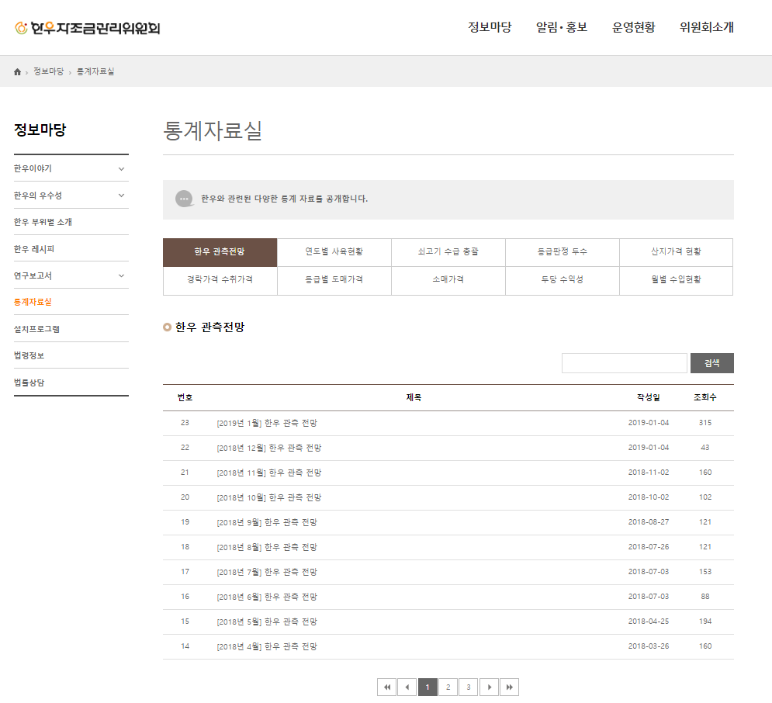
한우자조금 > 정보마당 > 통계자료실 http://www.hanwooboard.or.kr/stat/stat_0.php
한우자조금 > 정보마당 > 통계자료실 http://www.hanwooboard.or.kr/stat/stat_0.php
1 | 삭제 (신설되는 한우관측·수출동향 메뉴로 이동)
2 | 한우 관측·수출동향 메뉴 신설
1
2
한우 관측•수출동향

Slide 3
한우자조금 > 정보마당 > 한우 관측·수출동향(목록)
한우 관측•수출동향
한우자조금 > 정보마당 > 한우 관측·수출동향(목록) 참고 > http://www.hanwooboard.or.kr/stat/stat_0.php
1 | 한우 관측·수출동향 메뉴 신설
2 | 탭으로 이동 : 클릭시 한우 관측전망 게시판으로 (한우 관측전망 메뉴는 통계자료실 메뉴의 한우 관측전망 탭을 한우 관측·수출동향 메뉴로 이동) http://www.hanwooboard.or.kr/stat/stat_0.php
3 | 탭으로 이동 : 클릭시 한우 수출동향 게시판으로
4 | 한우 수출동향 메뉴 : 한우 관측전망과 동일한 메뉴 기능으로 개발
한우 관측전망 자료와 한우 수출 관련 동향을 공개합니다.
2
3
한우 수출동향
한우 관측전망
1
한우 관측•수출동향
한우 수출동향
통계자료실
4

Slide 4
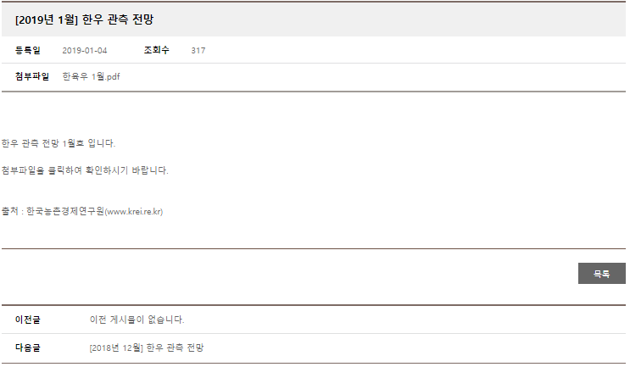
한우자조금 > 정보마당 > 한우 관측·수출동향 (상세페이지)
한우 관측•수출동향
한우자조금 > 정보마당 > 한우관측·수출동향 (상세페이지) 참고 > http://www.hanwooboard.or.kr/stat/view.php?seq=10815&page=1
1 | 한우관측·수출동향 상세페이지 - 한우 관측전망과 동일하게
한우 관측전망 자료와 한우 수출 관련 동향을 공개합니다.
한우 수출동향
한우 관측전망
한우 관측•수출동향
한우 수출동향
통계자료실
1

Slide 5
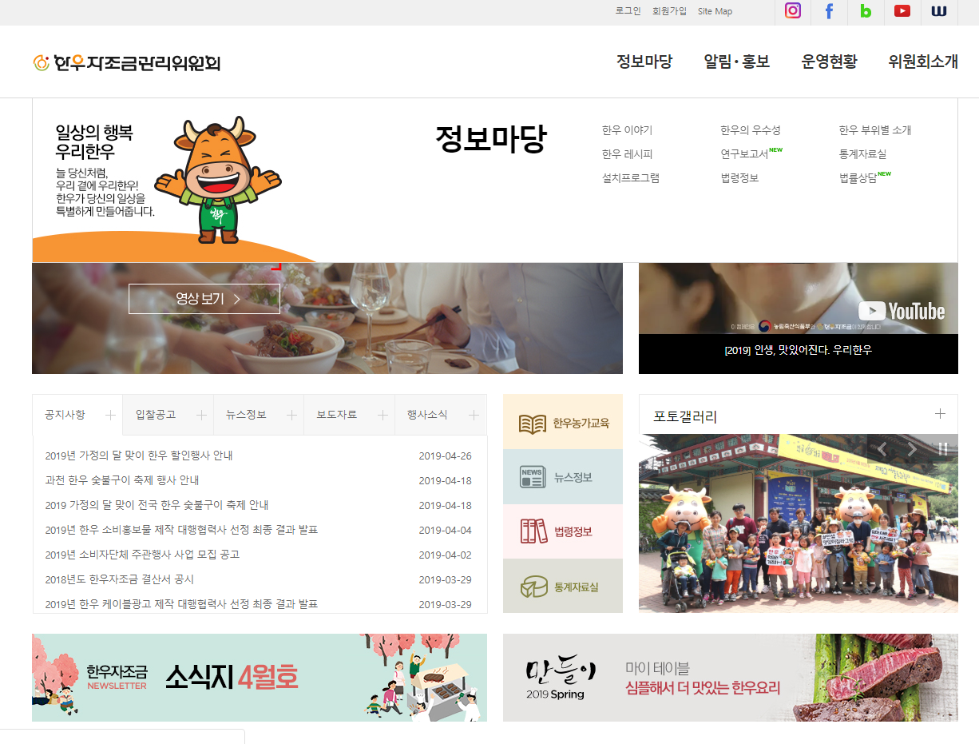
한우자조금 상단 메뉴바 http://www.hanwooboard.or.kr/index.php
한우자조금 상단 메뉴바 http://www.hanwooboard.or.kr/index.php
1 | 한우관측·수출동향 메뉴 추가
1
한우 관측•수출동향
통계자료실

Slide 6
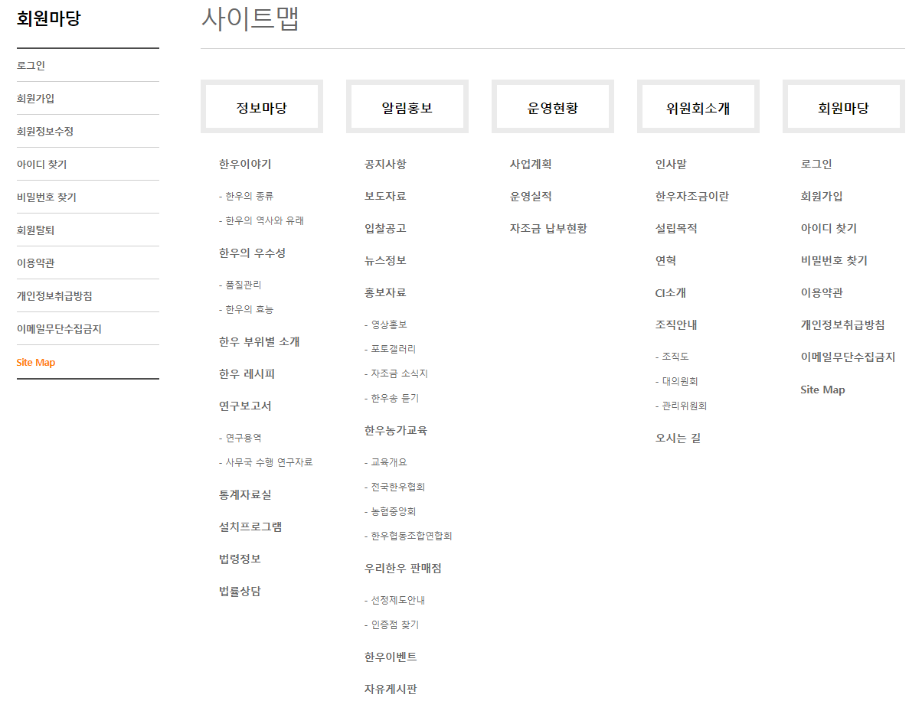
한우자조금 사이트맵 http://www.hanwooboard.or.kr/member/sitemap.php
한우자조금 사이트맵 http://www.hanwooboard.or.kr/member/sitemap.php
1 | 한우관측·수출동향 메뉴 추가
1
한우 관측•수출동향

Slide 7
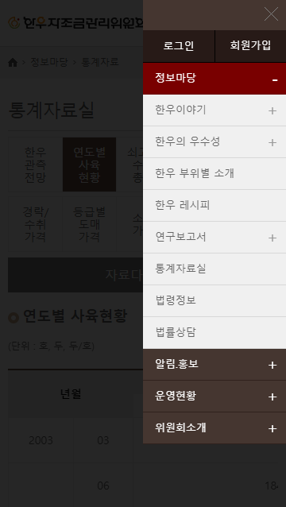
한우자조금(모바일) 메뉴바 http://m.hanwooboard.or.kr/index.php
한우자조금(모바일) 메뉴바 http://m.hanwooboard.or.kr/index.php
1 | 한우자조금 > 정보마당 > 한우수출동향 메뉴 추가
1
한우 관측•수출동향

Slide 8
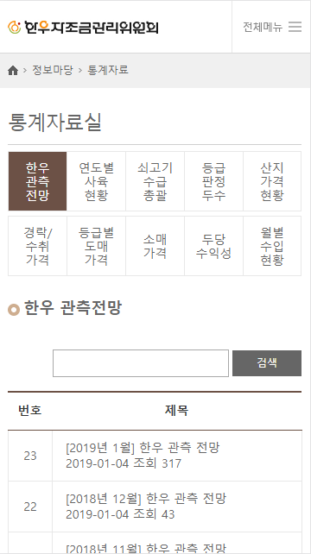
한우자조금 > 정보마당 > 통계자료실 http://m.hanwooboard.or.kr/stat/stat_0.php
한우자조금 > 정보마당 > 통계자료실 http://www.hanwooboard.or.kr/stat/stat_0.php
1 | 통계자료실의 한우 관측 전망 탭 삭제 (신설되는 한우관측·수출동향 메뉴로 이동) http://m.hanwooboard.or.kr/stat/stat_0.php
2
1

Slide 9
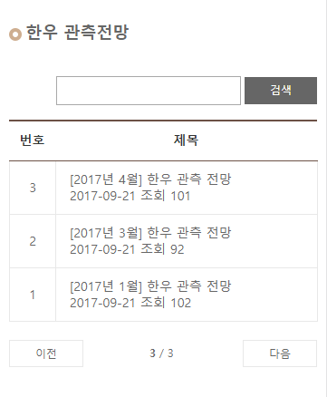
한우자조금 > 정보마당 > 한우 관측·수출동향
한우자조금 > 정보마당 > 한우 관측·수출동향 참고 > http://www.hanwooboard.or.kr/stat/stat_0.php
1 | 탭으로 이동 : 클릭시 한우 관측전망 게시판으로 (통계자료실 메뉴에서 한우관측•수출동향으로 한우 관측전망 탭 이동)
2 | 탭으로 이동 : 클릭시 한우 수출동향 게시판으로
3 | 한우 수출동향 메뉴 : 한우 관측전망과 동일한 메뉴 기능으로 개발
한우 관측•수출동향
한우 관측•수출동향
1
2
한우 관측전망
한우 수출동향
한우 수출동향
3

Slide 10
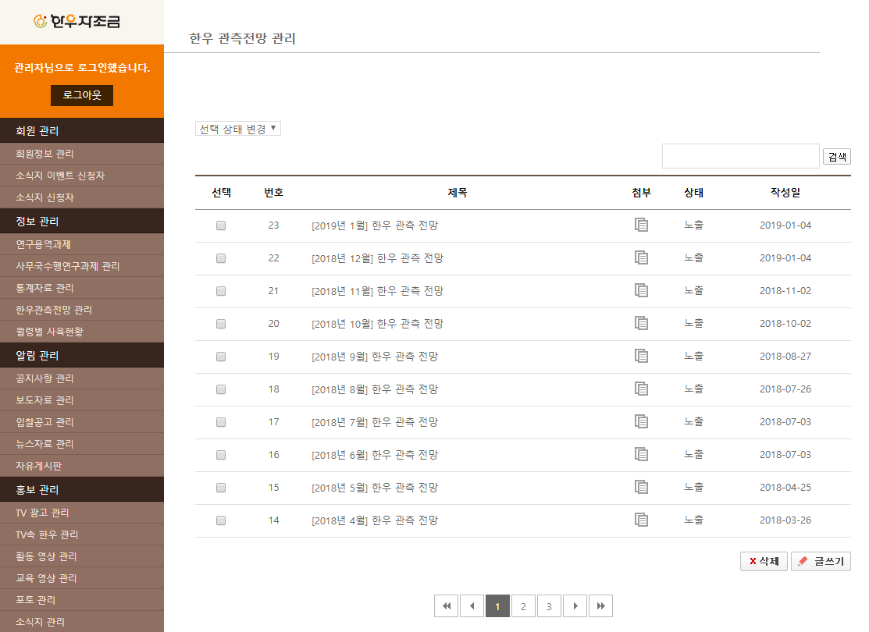
한우자조금 관리자 > 한우 수출동향 관리 메뉴
한우 수출동향 관리
한우자조금 관리자 > 한우 수출동향 관리 메뉴 참고 > http://www.hanwooboard.or.kr/admin/statPrice/list.php
1 | 한우 수출동향 관리 메뉴 추가
2 | 한우 수출동향 관리 메뉴 : 한우관측전망관리 메뉴와 동일한 기능
2
1
한우 수출동향 관리

Slide 11
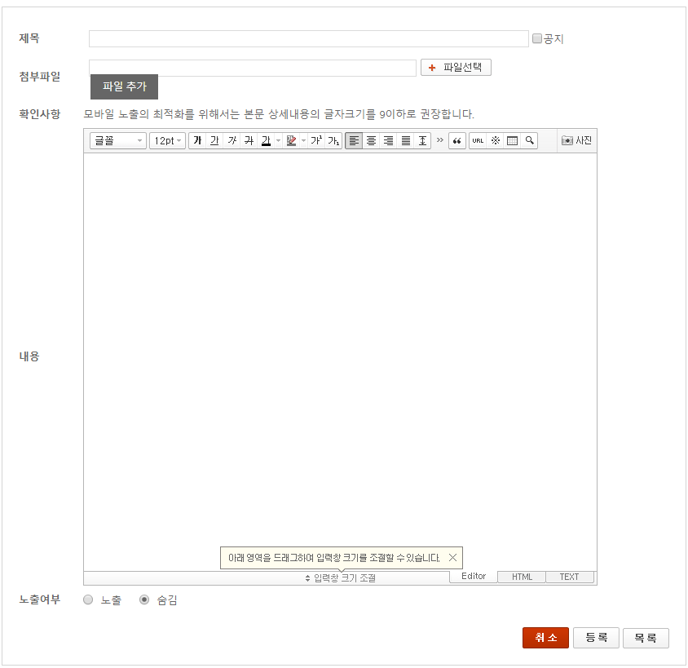
한우자조금 관리자 > 한우 수출동향 관리 메뉴 > 글쓰기
한우 수출동향 관리
한우자조금 관리자 > 한우 수출동향 관리 메뉴 >글쓰기 참고 > http://www.hanwooboard.or.kr/admin/statPrice/write.php
1 | 한우 수출동향 관리 메뉴 : 한우 관측전망관리 메뉴와 동일한 기능
2
한우 수출동향 관리

